Slide 2
大考卷 5下英语试卷教用
基础知识梳理卷

Slide 12
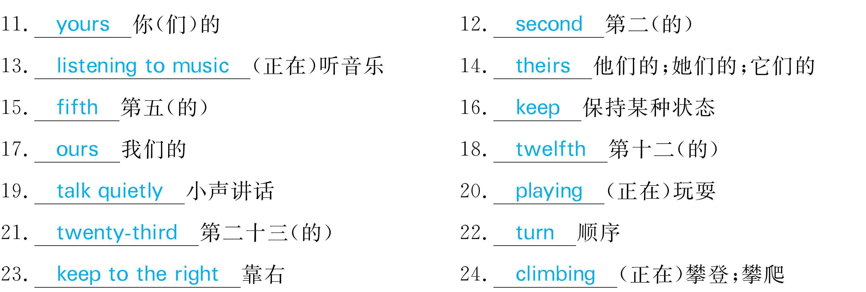

Slide 16
